Slide 1
Trò chơi:
“Đoán thời gian”
Bắt đầu

Slide 2
Tích tắc tích tắc
Kim chạy vòng quanh
Kim ngắn chỉ giờ
Kim dài chỉ phút
Tích tắc tích tắc
Đố bé là gì?
Tiếp

Slide 3
Chiếc đồng hồ
Tiếp

Slide 4
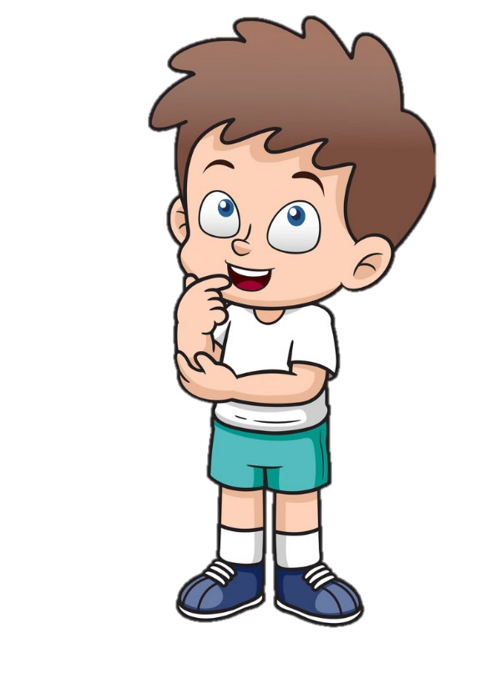
Tiếp
Giờ chẵn
Ghi nhớ!!!
¼ giờ
¼ giờ
Một nửa giờ

Slide 5
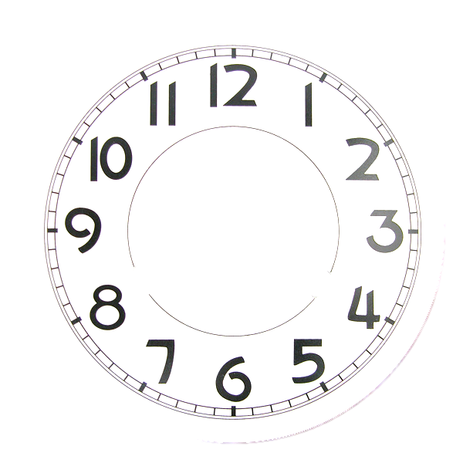
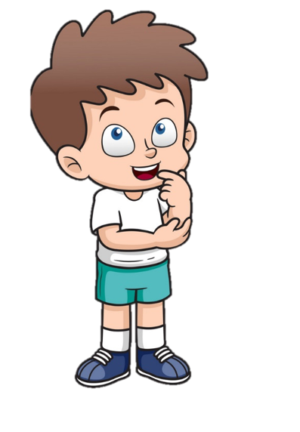
Bây giờ là mấy giờ?
Bây giờ là …
Tiếp
Mười hai giờ,
mười lăm phút
Bảy giờ
Bảy giờ,
mười hai phút

Slide 6
Bây giờ là mấy giờ?
Bây giờ là …
Tiếp
Tám giờ,
bốn mươi phút
Chín giờ
Chín giờ,
hai mươi phút

Slide 7
Bây giờ là mấy giờ?
Bây giờ là …
Tiếp
Một giờ,
mười hai phút
Hai giờ,
năm phút
Một giờ,
mười phút

Slide 8
Bây giờ là mấy giờ?
Bây giờ là …
Tiếp
Năm giờ, mười lăm phút
Ba giờ,
hai mươi lăm phút
Ba giờ

Slide 9
Bây giờ là mấy giờ?
Bây giờ là …
Tiếp
Ba giờ,
bốn mươi lăm phút
Ba giờ,
mười lăm phút
Chín giờ,
mười lăm phút

Slide 10
Bây giờ là mấy giờ?
Bây giờ là …
Tiếp
Năm giờ,
mười phút
Năm giờ
kém mười phút
Bốn giờ,
bốn mươi phút

Slide 11
Bây giờ là mấy giờ?
Bây giờ là …
Tiếp
Tám giờ,
ba mươi phút
Sáu giờ,
bốn mươi phút
Tám giờ

Slide 12
Bây giờ là mấy giờ?
Bây giờ là …
Tiếp
Ba giờ,
mười lăm phút
Sáu giờ,
mười lăm phút
Ba rưỡi

Slide 13
Bây giờ là mấy giờ?
Bây giờ là …
Hai giờ,
ba mươi năm phút
Ba giờ,
hai mươi năm phút
Tiếp

Slide 14
Bây giờ là mấy giờ?
Bây giờ là …
Bốn giờ,
mười bốn phút
Bốn giờ,
bốn mươi phút
Tiếp

Slide 15
Bây giờ là mấy giờ?
Bây giờ là …
Hai giờ, năm mươi năm phút
Ba giờ,
năm mươi năm phút
Tiếp

Slide 16
Bây giờ là mấy giờ?
Bây giờ là …
Bảy giờ
kém mười phút
Bảy giờ
kém mười lăm phút
Tiếp

Slide 17
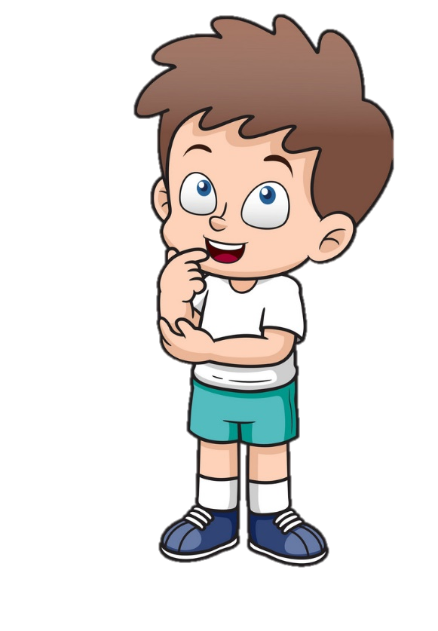
GIỎI QUÁ!!!
Kết thúc

